Slide 1
Systemy kontroli wersji - GIT
Software Development Academy
Karolina Rudzka

Slide 2
Czym jest system kontroli wersji?
VCS?

Slide 3
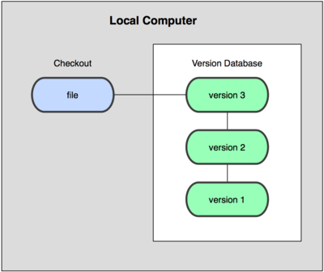
Lokalne systemy kontroli wersji rcs

Slide 4
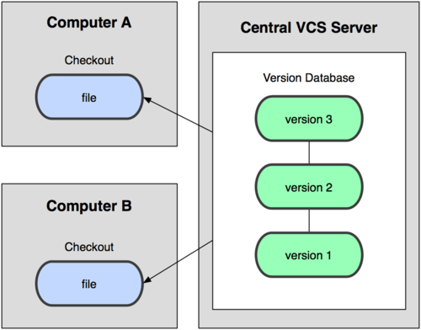
Scentralizowane systemy kontroli wersji – CVCS SVN, Subversion

Slide 5
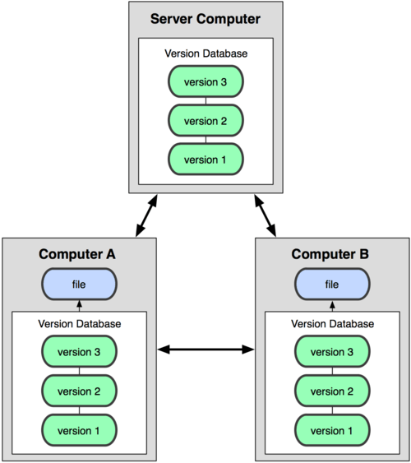
Rozproszone systemy kontroli wersji – DVCS GIT, Mercurial

Slide 6
Czym jest GIT?
DVCS – rozproszony system kontroli wersji
Stworzony przez Linusa Torvaldsa na potrzeby Linuksa
Oparty na 5 głownych założeniach:
Szybkość
Prosta konstrukcja
Mocne wsparcie dla rozwoju nieliniowego (branche)
Pełne rozproszenie
Wydajność przy obsłudze dużych projektów

Slide 7
Trzy stanu pliku – zatwierdzony, zmodyfikowany, śledzony
katalog roboczy
przechowalnia
katalog GIT
checkout projektu
przechowaj pliki
commit

Slide 8
Najważniejsze pojęcia
Branch – kopia robocza/gałąź
Master/trunk – kopia deweloperska – działająca (stabilna) wersja kodu
Tag – kopia warta oznaczenia, najczęściej po osiągnięciu jakiegoś ważnego założenia
Merge przeniesienie zmian z jednej kopii do drugiej kopii (mogą wystąpić konfilkty)

Slide 9
Konfiguracja GIT’a
Systemowa – dla całego sysytemu ( w tym dla każdego użytkownika systemu) ustalona jest jedna konfiguracja
/etc/gitkonfig
C:\Program Files\Git\etc\gitconfig
Globalna – dla jednego wybranego użytkownika systemu
~/.gitconfig
C:\Users\<name>\.gitconfig
Projektowa – dla wybranego projektu
.git/config dla każdego repozytorium

Slide 10
Konfiguracja globalna
git config --list
git config --global user.name „Karolina Rudzka”
git config --global user.email rudzkak@gmail.com
git config --global core.editor vim
git config --global merge.tool vimdiff

Slide 11
Szukanie pomocy
git help <polecenie>
git <polecenie> --help
man git-<polecenie>

Slide 12
Podstawowe polecenia
git init stworzenie repozytorium dla plików istniejącego projektu
git add README.md dodanie pliku do grupy śledzonych, do poczekalni,do rozwiązywania konfliktów scalania
git commit zatwierdzenie zmian
git clone [URL] klonowanie istniejącego repozytorium
git status obrazuje stan repozytorium
git diff wyświetla zmiany w plikach śledzonych ale nie wysłanych do repozytorium
git diff --staged wyświetla zmiany w plikach poczekalni, które trafią do repozytorium po kolejnym commicie
git checkout README.md przywraca stan śledzonego pliku do stanu początkowego (przed poczekalnią)
git log --oneline wyświetlenie krótkiej listy zatwierdzonych zmian
git log –ln wyswietlenie listy zmian wraz z komentarzami

Slide 13
Cykl życia pliku
nieśledzony
niezmodyfikowany
zmodyfikowany
w poczekalni
przechowaj
edytuj pliki
dodaj pliki
usuń pliki
commit

Slide 14
Podstawowe polecenia
git commit -a zatwierdzenie zmian z pominięciem poczekalni
git branch wyświetlenie gałęzi lokalnych
git branch <nazwaBrancha> stworzenie nowej gałęzi
git branch –D <branchName> usunięcie wskazanej gałęzi
git checkout <branchName> zmiana bieżącej gałęzi na wskazaną
git checkout –b <branchName> stworzenie nowej gałęzi i automatyczna zmiana
git merge <branchName> przeniesienie zmian z jednego brancha na drugi

Slide 15
Podstawowe polecenia
git tag wyświetlenie tagów
git tag add <nazwaTaga> [-m <comment>] stworzenie nowego taga
git tag <nazwaTaga> [-m <comment>] stworzenie nowego taga
git tag –d <nazwaTaga> usunięcie wskazanego taga

Slide 16
Podstawowe polecenia
git remote add <nazwaRepo><URL> dodanie adresu repozytorium zdalnego i nazwy
git remote –v wyświetlenie listy repozytoriów
git branch -r wyświetlenie gałęzi lokalnych i w repozytorium
git push <nazwaRepo><nazwaBrancha> wypchnięcie zmian do wskazanego repozytorium i brancha
git fetch [nazwaRepo] pobranie zmian ze zdalnego repozytorium
git merge <nazwaRepo>/<nazwaBrancha><lokalBranch>
git pull <nazwaRepo><nazwaBrancha> pobranie zmian ze wskazanego repozytorium do wybranego brancha

